Slide 1
핫트랙스 온라인몰 프런트 신규 개발 SB
펀딩서비스 신규구축
2021.01.06 / v0.40
원중연

Slide 2
Revision History
버전 | 제.계정일 | 제.계정 내용 및 변경페이지 | 작성자
V0.10 | 2020.12.17 | 초안 작성 | 원중연
V0.20 | 2020.12.30 | DEAL UI PROCESS , DEAL FLOW , ORDER UI PROCESS , ORDER FLOW (6,7,8,9 page추가) 펀딩서비스 상품(핫트딜,핫트오더) 구매에 관한 이용약관 동의 ( 16 page추가 ) 10 page “2” Description 수정 | 원중연
V0.30 | 2020.01.04 | 5 Page 확인 필요사항 추가 11~16 Page 화면 일부 기능 수정 및 Description 추가적용 및 수정 | 원중연
V0.40 | 2020.01.04 | 모바일 화면설계 추가 , 핫트오더(프리오더)관련 화면삭제 , 펀딩상세페이지보완, 알림톡수정, 주문결제화면내 펀딩서비스약관 수정 | 원중연

Slide 3
펀딩서비스 Information Architecture

Slide 4
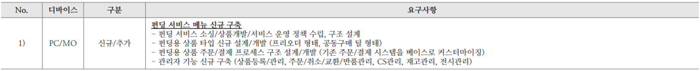
하반기 과업 영상/영상 요구사항 정의

Slide 5
UI STRUCTURE GUIDE
Header_GNB
> 상단 고정영역으로 현재 SITE 의 GNB 영역 / “핫트딜”(가칭) “핫트오더”(가칭) 위치 선정 필요
BANNER
> 상단 고정영역으로 현재 SITE 의 GNB 영역 / “핫트딜”(가칭) “핫트오더”(가칭) 위치 선정 필요
BODY_TAB1
BODY_TAB2
BODY_TAB3
TAB 1,2,3
> “핫트딜”(가칭) 은 2개 type으로 화면설계 되어 있으며, 각 UI의 장단점을 화면별로 설명하고 있음
> TAB구간은 화면 전환이 아닌 Rolling page 형태로 구현
FOOTER
Width 950

Slide 6
DEAL UI PROCESS
Front
Admin
상품
결제완료 정보
배송준비
배송 종료
NO
장바구니
바로 구매
결제취소 정보
주문취소 정보
NO
회원
비회원
Back-end
회원 주문
비 회원주문
Deal 주문 결제
종료
YES
주문 취소
주문완료
NO
YES
딜 성공
배송시작
결제완료
딜 실패
자동 주문취소
종료

Slide 7
DEAL FLOW
Front User
회원 주문
-회원 로그인
-회원 가입
핫트딜(가칭) 목록
상품선택
상품상세 페이지
핫트딜참여( 바로구매)
비 회원주문
-개인정보 수집동의
( popup)
수동 주문취소
핫트딜(가칭)
이용동의
- Layered popup
주문
-주문자정보
-배송지정보
결제정보선택
주문상품정보동의
결제금액확인
펀딩실패
핫트딜(가칭)참여완료
결제 성공
결제하기
* 컬럼별 미입력시 Alert message
노출은 기존 상품구매 Process와 동일
자동 주문취소
펀딩성공
배송진행
배송완료
종료
종료
주문취소
상품검수 및 확인
교환
반품,환불

Slide 8



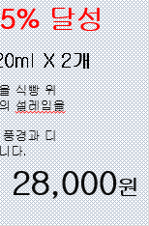
PC FUNDING_DEAL
PC_FD_001
Admin
A | 펀딩서비스 딜의 가칭은 “ 핫트딜＂로 정리해 보았습니다. 명칭은 확정된 것이 아니므로 회사 내부적으로 확정하여 주시면 됩니다.
B | 펀딩서비스 > 핫딜 메인화면에서 “베스트 핫트딜＂까지 노출 가능하도록 Height size 참고필요
Description
1 | 펀딩서비스 딜의 가칭은 “ 핫트딜＂로 1차 정리 명칭은 확정된 것이 아니므로 회사 내부적으로 확정하여 주시면 됩니다.
2 | 핫트딜 펀딩 참여 후 목표가 달성되면 상품이 최종 구매 완료 됩니다. 펀딩(딜)이 성공적으로 종료되면 최종 결제가 완료됩니다.
3 | “베스트 핫트딜“구간은 Push contents 영역으로 일정기간 또는 MD 추천하는 상품딜을 상단에 노출시킴으로서 특정 상품의 판매율 향상과 노출상승을 위해 필요한 구간
4 | “베스트 핫트딜“ Field 구성은 Admin – 최대 10개까지 등록 가능하도록 합니다. - Thumbnail image 핫트딜 종료일 기준 D-DAY 현재까지 구매 달성률 ( 구매금액/목표금액 * 100 ) 상품명 ( 관리자에서 50Byte 제한 ) 상품설명 -200byte 제한 할인율 ( 관리자에서 정가 / 판매가 등록 후 할인율 자동 FIX ) 정가 판매가 의 각 컬럼으로 구성 해당 영역내 마우스 클릭하면 상품 상세페이지로 이동
5 | 상품이 “베스트핫트딜”로 추가될경우 Paging 자동 생성 추가 Admin에서 최대 10개까지 등록 가능하도록 하는 정책에 따라 paging은 10까지 Fix
결정 요청사항 핫트딜 ( 펀딩서비스 딜 명칭은 회사 내부적으로 최종 확정 필요 ) 핫트딜의 GNB 또는 Utill영역 위치 선정 필요
FUNGING_DEAL_LIST.
문구배너 텍스트 1
문구배너 텍스트 2
문구배너 텍스트 3
문구배너 텍스트 4
Curtain Banner Area (html)
.
.
로그인 │주문조회 │ 장바구니 │ 고객센터 │ 팬사인회 │ 매장안내
하드코딩1 하드코딩2 음반
샤오미를 쓰는 이유
▲
99+
1 에어팟케이스…
카테고리
이벤트 쿠폰&혜택 추천 베스트 무료배송 신상 할인 핫트딜 핫트오더 이럴 때, │ 아지트 │ 뮤직매거진
HOME > 펀딩서비스 > 핫트딜
A
핫트랙스와 펀딩이 함께 하는
핫트딜
1
핫트딜 오픈
핫트딜 참여
배송시작
핫트딜 마감
B
Description 내용 적용
2
베스트 핫트딜
3
4
D-3일
85% 달성
상품
Thumbnail
image 2
상품
Thumbnail
image 1
#코코도르 디퓨저 120ml X 2개
잘 익은 블랙체리를 푹 절여 만든 잼을 식빵 위에 발라 사랑하는 이에게 전달할 때의 설레임을 닮은 향
자스민과 헬리오트로프의 화사한 봄 풍경과 디저트가 함께 할 때의 바로 그 행복입니다.
27%
32,000원 28,000원
5
01 02

Slide 9









PC FUNDING_DEAL_CASE2
Admin
A |  | 상단 TAB으로 페이지 전환방식 아닌 화면의 위치 하단으로 이동
B |  | Front : - 최신순: 최신 등록된 상품순으로 노출 ( Default ) - 마감임박순 : D-DAY종료가 숫자가 높은 순으로 상위에 노출 - 인기순 : 딜 참여(실제 결제까지) 가 높은 순으로 상위에 노출 Admin : 상품등록시 “핫트딜＂노출 선택시 등록된 순서로 노출
 |  | 실패한 딜 상품은 사용자 화면에서 노출하지 않습니다. 관리자에서는 삭제하지 않고 유지하도록 합니다.
D
Description
1 | 진행중인 핫트딜 SUB COPY영역 – 원하는 COPY 교체가능
2 | 하나의 상품관련 이미지 1개 노출하며, 가로 2개 상품까지 노출하고 추가 상품은 하단으로 생성하여 노출 Field의 구성 상품 image x 1 SIZE (width 400 x height 400) 상품 Title 목록의 상품 설명은 최대 200byte로 제한 내용이 길어질경우 …의 형태로 표기 상품가격 상품 종료일 기준 D-DAY 상품 달성률 ( 판매금액 / 목표금액 * 100% ) 딜 목표금액 상품 이미지 영역 클릭시 상세 페이지 이동
3 | 등록된 상품목록 Sorting 기준 최신순 마감임박순 인기순 선택에 따라 sorting 화면 Refresh
4
5
6
관리자에서 추가되는 상품이 하단으로 길어져 스크롤이 생성되는 UI 장점 : 하단으로 스크롤이 생겨 전체 상품이 노출되어 스크롤만으로도 전체 상품을 확인 가능. 단점 : 스크롤이 길게 생겨 상품 정보 접근성이 떨어질 수 있음
PC_FD_001
FUNGING_DEAL_LIST.
샤오미를 쓰는 이유
A
핫트딜 ING
배송준비 및 출발
앵콜요청
핫트딜 ING
가장 핫한 상품들을 핫트딜 하세요!
현재 진행중인 핫트딜 상품들을 만나보세요!
1
B
3
최신순
마감임박순
인기순
2
상품
Thumbnail
image 1
상품
Thumbnail
image 2
#코코도르 디퓨저 120ml X 2개
# 큐피드곰 에어팟 케이스
잘 익은 블랙체리를 푹 절여 만든 잼을 식빵 위에 발라 사랑하는 이에게 전달할 때의 설레임을 닮은 향.
잘 익은 블랙체리를 푹 절여 만든 잼을 식빵 위에 발라 사랑하는 이에게 전달할 때의 설레임을 닮은 향.
달성률124%
달성률124%
남은기간D-3
남은기간D-3
딜 목표금액 : 2,000,000원
딜 목표금액 : 2,000,000원
28,000원
28,000원

Slide 10


PC DVD 베스트
Admin
A |  | 배송준비 및 출발 탭 클릭시 화면 아래로 이동되었을때 “배송준비 및 출발“ COPY영역부터 노출
B |  | Admin : 종료된 핫트딜 목록에서 별도의 카운팅으로 관리합니다. 카운팅을 클릭하여 어떠한 회원이 “앵콜요청”을 했는지 별도의 DB가 필요하다면 , 팝업으로 해당 딜상품의 앵콜요청회원 목록을 List up 할 수 있습니다.
C
D
Description
1 | 배송준비 및 출발 상품이 노출되는 영역으로 관련 COPY가 노출. 해당 COPY는 현업에서 요청하는 COPY로 변경 가능 (관리요소 아님)
2 | 관리자에서 설정 또는 종료 시점에 맞춰 자동으로 해당영역으로 상품위치 이동 – 개발팀과 협의 필요하며, 정책적으로 현업에서 확정되어야 할 부분. 종료상품 컬럼 구성 상품 Thumbnail image 상품 Title 앵콜신청 블릿 가격 회원 로그인 상태에서 “앵콜신청”버튼 클릭시 Alert message 노출 “ 앵콜요청완료” 노출 Alert message “확인”버튼 클릭시 “앵콜요청＂블릿의 상태가 Description3 의 상태로 변경되며 Alert message 종료 비회원 상태에서 “앵콜신청” 버튼 클릭 시 로그인 페이지로 이동하며, 로그인 완료 후 현재 화면으로 화면 이동. 이후 Event Process는 회원 로그인 상태에서 “앵콜요청“ 블릿 클릭시 Event Process와 동일하게 처리 상품 이미지 영역 클릭시 상세 페이지 이동 배송준비 및 출발 준비 상품은 이미지에 DIM처리후 “종료상품＂으로 노출
3 | 앵콜요청 클릭시 “요청완료＂상태로 변경
4
5
6
PC_FD_001
FUNGING_DEAL_LIST.
샤오미를 쓰는 이유
A
핫트딜 ING
배송준비 및 출발
앵콜요청
배송준비 및 출발
1
종료된 핫트딜 상품을 준비하여 배송 준비 중입니다.
준비가 완료된 상품은 배송이 시작됩니다.
2
종료상품
종료상품
#코코도르 디퓨저 120ml X 2개
# 큐피드곰 에어팟 케이스
3
B
앵콜요청
28,000원
요청완료
35,000원

Slide 11
PC DVD 베스트
Admin
A
B
C
D
Description
1 | 앵콜요청이 가능한 상품목록이 노출되는 영역으로 하나의 라인에 목록 최대 4개까지 노출
2 | 핫트딜 앵콜요청 컬럼 구성 상품 Thumbnail image 상품 Title 앵콜신청 블릿 상품 이미지 영역 클릭시 상세 페이지 이동
3 | 비회원 상태에서 “앵콜신청” 버튼 클릭 시 로그인 페이지로 이동하며, 로그인 완료 후 현재 화면으로 화면 이동. 이후 Event Process는 회원 로그인 상태에서 “앵콜요청“ 블릿 클릭시 Event Process와 동일하게 처리 앵콜요청 클릭시 “요청완료＂상태로 변경
4
5
6
PC_FD_001
FUNGING_DEAL_LIST.
샤오미를 쓰는 이유
핫트딜 ING
배송준비 및 출발
앵콜요청
핫트딜 앵콜요청!
재구매를 원하시거나 아깝게 놓친 상품을 앵콜요청을
통해 다시 만나보실 수 있어요!
1
Thumbnail
image 1
Thumbnail
image 2
Thumbnail
image 3
Thumbnail
image 4
#코코도르 디퓨저
#코코도르 디퓨저
#코코도르 디퓨저
#코코도르 디퓨저
앵콜요청
앵콜요청
앵콜요청
앵콜요청
2
Thumbnail
image 5
Thumbnail
image 6
FOOTER AREA
#코코도르 디퓨저
#코코도르 디퓨저
앵콜요청
3
요청완료

Slide 12
PC FUNDING_DEAL
PC_FD_002
Admin
A | 해당 영역은 현재 상세페이지 화면으로 개선되거나 변경되지 않고 기존과 동일한 컬럼으로 유지됩니다.
B
Description
1 | 핫트딜 진행중 구성 컬럼 현재 달성금액 목표금액 초과시 (Blue색상) 목표금액 달성률 BAR 색상 D-DAY 아이콘 Key copy (Admin에서 설정된 목표금액은 VOLD 처리하여 노출) 딜 참여시 : 선주문 및 결제까지 완료 딜 성사시 : 딜 미성사시 : 결제 취소
2
3
4
핫트딜 진행중, 종료,성공,실패 시 노출되는 화면 별도 정의
FUNGING_DEAL_VIEW.
문구배너 텍스트 1
문구배너 텍스트 2
문구배너 텍스트 3
문구배너 텍스트 4
Curtain Banner Area (html)
.
.
로그인 │주문조회 │ 장바구니 │ 고객센터 │ 팬사인회 │ 매장안내
하드코딩1 하드코딩2 음반
샤오미를 쓰는 이유
▲
99+
1 에어팟케이스…
카테고리
이벤트 쿠폰&혜택 추천 베스트 무료배송 신상 할인 핫트딜 프리오더 이럴 때, │ 아지트 │ 뮤직매거진
HOME > 펀딩서비스 > 핫트딜
상품
Thumbnail
image 1
BRAND
A
A
PRODUCT NAME
1
핫트딜 펀딩
달성금액 1,270,000원
목표금액 1,000,000원
달성률124%
A영역 다음 페이지 별도 정의
남은기간D-3
ICON
목표금액 1,000,000 이 달성되면,
상품 준비와 배송이 진행 됩니다.

Slide 13
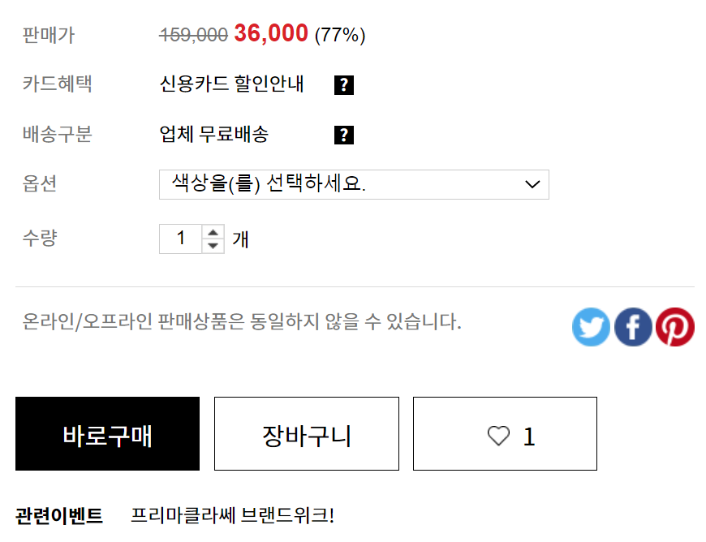
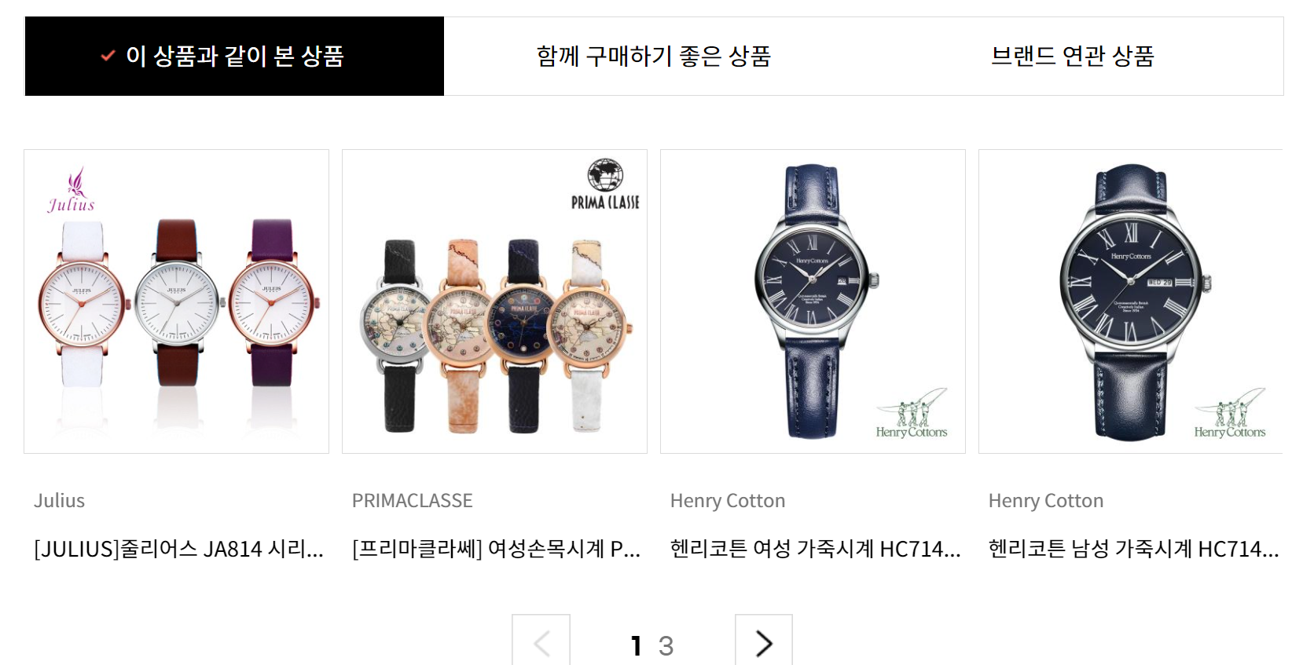
PC FUNDING_DEAL
Admin
A
B
C
D
Description
1
2
PC_FD_002
FUNGING_DEAL_VIEW.
펀딩서비스로 등록된 상품은 해당영역에
펀딩서비스 관련 정보가 노출되며,
관련 정보는
현재 상세PAGE 화면과 동일하게 노출

Slide 14
PC FUNDING_DEAL
PC_FD_002
Admin
A
B
Description
1 | 배송업체명 노출 Ex) 핫트랙스배송 , 업체개별배송 ( 관리자에서 선택 )
2 | 펀딩서비스 상품(핫트딜,핫트오더) 구매에 관한 이용약관 동의 주문결제 화면내 결제방법의 “주문 상품의 상품명,가격,배송 정보에 동의합니다.” 다음에 노출되는 이용약관 동의
3
4
FUNGING_DEAL_주문결제_약관동의
문구배너 텍스트 1
문구배너 텍스트 2
문구배너 텍스트 3
문구배너 텍스트 4
Curtain Banner Area (html)
.
.
로그인 │주문조회 │ 장바구니 │ 고객센터 │ 팬사인회 │ 매장안내
하드코딩1 하드코딩2 음반
샤오미를 쓰는 이유
▲
99+
1 에어팟케이스…
카테고리
이벤트 쿠폰&혜택 추천 베스트 무료배송 신상 할인 핫트딜 프리오더 이럴 때, │ 아지트 │ 뮤직매거진
결제 방법
결제 금액
주문/결제 페이지 상단 영역 캡처 이미지 삽입 또는 ‘주문결제 페이지 상단 공통 영역’이라고 별도 표시해주시면 좋을 것 같습니다.
신용카드
실시간 계좌이체
휴대폰
가상계좌
총 상품금액
100,000원
총 배송비
100,000원
네이버 Pay
카카오 Pay
Smile Pay
PAYCO
총 주문금액
200,000원
총 할인금액
10,000원
스마일페이 안내
앱 설치 없이 G마켓/옥션 ID 로그인 또는 회원가입 후 간편 결제
국내 신용/체크 카드 등록 후 이용 가능(은행 계좌이체 불가)
실 결제 금액의 0.5% 스마일캐시 적립(1회 최대 5천 원)
스마일캐시는 교보핫트랙스 및 G마켓, 옥션, G9 등에서 사용 가능
총 결제금액
190,000원
통합포인트 적립 예정
199원
주문 상품의 상품명, 가격, 배송 정보에
동의 합니다.
(전자상거래법 제8조 2항)
펀딩서비스
핫트딜 (가칭)
핫트오더 (가칭)
공통 사용 이용약관
2
펀딩서비스 상품(핫트딜,핫트오더) 구매에 관한 이용약관 동의
결제하기
핫트딜의 기본 판매조건 충족시 딜이 성공됩니다. 딜 성공 이후라도 해당기간이 종료되면 자동으로 딜은 종료됩니다.
딜이 종료되면 ( 익일 오후 6시 ) 에 일괄 결제가 진행됩니다.
핫트딜 정책에 따라 관련 제반 사항을 반드시 확인하시기 바랍니다.
- 주문제작 상품의 경우 교환/반품사유(제품의 하자 및 기타 전자상거래등에서 정하는 사유)에 해당되지 않는 상품은 교환/반품/환불이 불가능합니다.(상품불량으로 인한 교환/반품/환불은 가능)
- 핫트딜 상품과 핫트오더 상품은 핫트랙스의 모든 쿠폰혜택 적용 및 카트혜택이 제외됩니다.
핫트딜 상품은 일반상품과 동일하게 전자상거래법 제8조 2항을 동일하게 적용합니다.
펀딩서비스 상품 구매에 관한 이용약관에 동의합니다.

Slide 15


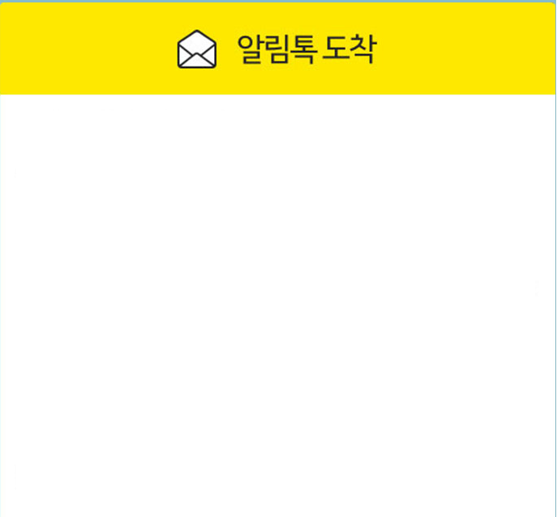
핫트딜 상세화면 노출 CASE ( PC,MO 공통 )
핫트딜 달성 진행중 구성 컬럼
현재 달성금액 목표금액 초과시 (Blue색상)
목표금액
달성률 BAR 색상
D-DAY
아이콘
Key copy (Admin에서 설정된 목표금액은 VOLD 처리하여 노출)
핫트딜 미달성 진행중 구성 컬럼
현재 달성금액 목표금액 미달시 (Red색상)
목표금액
현재달성률 목표금액 미달시 (Red색상)
D-DAY
아이콘
Key copy (Admin에서 설정된 목표금액은 VOLD 처리하여 노출)
핫트딜 성공 종료시 구성 컬럼
달성금액
목표금액 (성공종료 -Blue색상)
달성률
D-DAY 는 종료상태로 노출
아이콘
Key copy (Admin에서 설정된 목표금액은 VOLD 처리하여 노출)
핫트딜 성공 실패시 핫트딜 참여한 고객이 받는 알림톡 내용
- 해당 화면은 Design 요소 아님
핫트딜 진행중
핫트딜 성공 종료
핫트딜 펀딩
달성금액 1,270,000원
목표금액 1,000,000원
핫트딜 펀딩
달성금액 1,500,000원
목표금액 1,000,000원
달성률124%
달성률150%
남은기간D-3
종료
ICON
목표금액 1,000,000 이 달성되면,
상품 준비와 배송이 진행 됩니다.
ICON
목표금액 1,000,000 이 달성되면,
상품 준비와 배송이 진행 됩니다.
Icon concept keyword : 파이팅 , 함박웃음, 미소
Icon concept keyword : 성공 , 정상정복, 팡파레
핫트딜 실패 종료
핫트딜 목표금액 미달성 진행시
> 핫트딜 실패시 해당 딜은 Hidden 처리 됩니다.
따라서 아래와 같은 알림톡을 발송 합니다.
> 판매금액 및 퍼센트 표기 색상 Red색상으로 노출
핫트딜 펀딩
달성금액 770,000원
목표금액 1,000,000원
[핫트랙스]
참여하신 핫트딜이 실패로 종료되었습니다.
-상품명 : OOOOOOOOO
-핫트딜 참여일 : 2021.01.15
-핫트딜 종료일 : 2021.01.31
참여하신 핫트딜이 조건을 달성하지 못하여 아쉽게도 실패 종료하게 되었습니다. 더욱 좋은 모습으로 다시 찾아뵙겠습니다.
실패딜의 경우 영업일기준 7일이내
환불이 일괄 진행될 예정입니다.
기타 문의사항
고객센터 1661-1112
달성률77%
남은기간D-3
ICON
목표금액 1,000,000 이 달성되면,
상품 준비와 배송이 진행 됩니다.
Icon concept keyword : 다짐, 기도, 소원

Slide 16
모바일 펀딩_핫트딜
MO Web/App
MO_FD_001
MO Web/App
MO_FD_001
Admin
A | Banner 영역으로 Design 화면으로 구현
B | 펀딩서비스 > 핫딜 메인화면에서 “베스트 핫트딜＂까지 노출 가능하도록 Height size 참고필요
Description
1 | 베스트 핫트딜 : PC에서 노출되는 베스트 핫트딜 상품정보와 동일하게 노출되도록 하며, 최대 10개까지 노출합니다. 좌.우. 스와이프하여 이동 가능하도록 합니다. Thumbnail image 터치시 상세페이지로 이동합니다.
2 | “+” 클릭시 18page 화면정의
3 | “베스트 핫트딜“ Field 구성은 PC와 동일하게 Admin – 최대 10개까지 등록 가능하도록 합니다. Admin에서 등록된 상품정보는 PC,MO 동일하게 적용 - Thumbnail image 핫트딜 종료일 기준 D-DAY 현재까지 구매 달성률 ( 구매금액/목표금액 * 100 ) 상품명 ( 관리자에서 50Byte 제한 ) 상품설명 -200byte 제한 할인율 ( 관리자에서 정가 / 판매가 등록 후 할인율 자동 FIX ) 정가 판매가 의 각 컬럼으로 구성
4 | 진행중인 핫트딜 상품목록 정보를 노출하는 구간입니다.
모바일 펀딩_핫트딜
모바일 펀딩_핫트딜_목록
모바일 펀딩_핫트딜_목록
3
#코코도르 디퓨저 120ml X 2개
잘 익은 블랙체리를 푹 절여 만든 잼을 식빵 위에 발라 사랑하는 이에게 전달할 때의 설레임을 닮은 향
자스민과 헬리오트로프의 화사한 봄 풍경과 디저트가 함께 할 때의 바로 그 행복입니다.
모바일 베스트 핫트딜에서는
이미지와 상품명만 노출
핫트딜 핫트오더
D-3
85% 달성중
A
슬라이드 18page는 리스트 내용인데요. 확인 부탁드립니다.
핫트랙스와 펀딩이 함께 하는
핫트딜
27%
32,000원 28,000원
B
핫트딜
오픈
핫트딜
참여
배송시작
핫트딜 마감
핫트딜 ING
핫트딜 펀딩 참여 후 목표가 달성되면
상품이 최종 구매 완료 됩니다.
가장 핫한 상품들을 핫트딜 하세요!
현재 진행중인 핫트딜 상품들을 만나보세요!
1
베스트 핫트딜
4
상품
Thumbnail
image 1
가장 핫한 베스트 핫트딜 상품을 만나 보세요
상품
Thumbnail
image 1
2
#코코도르 디퓨저 120ml X 2개
1 10
+

Slide 17
모바일 펀딩_핫트딜
MO Web/App
MO_FD_001
MO Web/App
MO_FD_001
Admin
A | 베스트 핫트딜 Thumbnail image 하단 + 블릿 터치시 노출되는 Layered popup 화면
B
Description
1 | Thumbnail image 는 PC와 동일하게 적용되며 베스트 핫트딜로 등록되어 있는 상품 Thumbnail image가 노출됩니다. 관리자 등록 가능목록수 정책에 따라 최대 10까지 노출 Thumbnail image 터치시 상세페이지 이동
2 | X (창닫기) 터치시 Layered popup 사라짐
3
4
모바일 펀딩_핫트딜
모바일 펀딩_핫트딜_목록
모바일 펀딩_핫트딜_목록
A
2
#코코도르 디퓨저 120ml X 2개
전체보기
X
상품
Thumbnail
image 4
잘 익은 블랙체리를 푹 절여 만든 잼을 식빵 위에 발라 사랑하는 이에게 전달할 때의 설레임을 닮은 향
자스민과 헬리오트로프의 화사한 봄 풍경과 디저트가 함께 할 때의 바로 그 행복입니다.
상품
Thumbnail
image 1
1
핫트딜 핫트오더
D-3
85% 달성중
핫트랙스와 펀딩이 함께 하는
핫트딜
27%
32,000원 28,000원
핫트딜
오픈
상품
Thumbnail
image 5
핫트딜
참여
배송시작
핫트딜 마감
핫트딜 ING
상품
Thumbnail
image 2
핫트딜 펀딩 참여 후 목표가 달성되면
상품이 최종 구매 완료 됩니다.
가장 핫한 상품들을 핫트딜 하세요!
현재 진행중인 핫트딜 상품들을 만나보세요!
베스트 핫트딜
상품
Thumbnail
image 1
가장 핫한 베스트 핫트딜 상품을 만나 보세요
상품
Thumbnail
image 1
상품
Thumbnail
image 6
상품
Thumbnail
image 3
#코코도르 디퓨저 120ml X 2개

Slide 18
모바일 펀딩_핫트딜
MO Web/App
MO_FD_001
MO Web/App
MO_FD_001
Admin
A
Description
1 | Pc와 동일하게 하나의 상품관련 이미지 1개 노출하며, 추가 상품은 하단으로 생성하여 노출 Field의 구성 상품 image x 1 SIZE (현재 모바일기준 사이즈 규정에 맞춰 적용) 상품 Title 목록의 상품 설명은 최대 200byte로 제한하며, 내용이 길어질경우 …의 형태로 표기 상품 달성률 ( 판매금액 / 목표금액 * 100% ) BAR interaction 상품 종료일 기준 D-DAY BAR interaction 딜 목표금액 상품가격 상품 Thumbnail image 터치시 상세 페이지 이동합니다.
2 | 배송준비 및 출발 상품 노출 구간
3 | “배송준비 및 출발”구간의 상품은 이미지에 DIM처리후 “종료상품＂으로 노출
4 | “배송준비 및 출발” 구간의 상품 관리자에서 설정 또는 종료 시점에 맞춰 자동으로 해당영역으로 상품위치 이동 종료상품 컬럼 구성 상품 Thumbnail image 상품 Title 앵콜신청 블릿 가격 회원 로그인 상태에서 “앵콜신청”버튼 클릭시 Alert message 노출 “ 앵콜요청완료” 노출 Alert message “확인”버튼 클릭시 “앵콜요청＂블릿의 상태가 ‘4-1’ 의 상태로 변경되며 Alert message 종료 비회원 상태에서 “앵콜신청” 버튼 클릭 시 로그인 페이지로 이동하며, 로그인 완료 후 현재 화면으로 화면 이동. 이후 Event Process는 회원 로그인 상태에서 “앵콜요청“ 블릿 클릭시 Event Process와 동일하게 처리 상품 Thumbnail image 터치시 상세 페이지 이동합니다.
모바일 펀딩_핫트딜
모바일 펀딩_핫트딜_목록
모바일 펀딩_핫트딜_목록
1
#코코도르 디퓨저 120ml X 2개
#큐피드곰 에어팟 케이스
잘 익은 블랙체리를 푹 절여 만든 잼을 식빵 위에 발라 사랑하는 이에게 전달할 때의 설레임을 닮은 향.
잘 익은 블랙체리를 푹 절여 만든 잼을 식빵 위에 발라 사랑하는 이에게 전달할 때의 설레임을 닮은 향.
달성률124%
달성률124%
남은기간D-3
남은기간D-3
딜 목표금액 : 2,000,000원
딜 목표금액 : 2,000,000원
28,000원
28,000원
배송준비 및 출발
상품
Thumbnail
image2
2
종료된 핫트딜 상품을 준비하여 배송 준비 중입니다.
준비가 완료된 상품은 배송이 시작됩니다.
4
종료상품
종료상품
3
#코코도르 디퓨저
120ml X 2개
#큐피드곰 에어팟
케이스
앵콜요청
28,000원
4-1
35,000원
요청완료

Slide 19
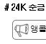
모바일 펀딩_핫트딜
MO Web/App
MO_FD_001
Admin
A
B
Description
1 | 종료상품의 노출갯수는 제한이 없으며, 진행->종료상태로 변경된 핫트딜 상품만 노출하는 구간입니다.
2 | 앵콜요청이 가능한 상품목록이 노출되는 영역으로 하나의 라인에서 좌우로 스와이프 하여 노출됩니다.
3 | 핫트딜 앵콜요청 컬럼 구성 상품 Thumbnail image 상품 Title 앵콜신청 블릿 상품 이미지 영역 클릭시 상세 페이지 이동
4 | 비회원 상태에서 “앵콜신청” 버튼 클릭 시 로그인 페이지로 이동하며, 로그인 완료 후 현재 화면으로 화면 이동. 이후 Event Process는 회원 로그인 상태에서 “앵콜요청“ 블릿 클릭시 Event Process와 동일하게 처리 앵콜요청 클릭시 “요청완료＂상태로 변경 (배송준비 및 출발에서의 앵콜요청 프로세스와 동일하게 처리합니다.)
모바일 펀딩_핫트딜_목록
1
종료상품
종료상품
종료 상품 노출 개수 제한이나 별도의 대안이 필요할 듯 합니다.
예시로 종료된 상품이 100개일 경우 100개의 리스트를 내려야지만 ‘핫트딜 앵콜요청’ 영역을 확인해야하는데 사용성에 불편이 상당할 것입니다.
#코코도르 디퓨저
120ml X 2개
#큐피드곰 에어팟
케이스
앵콜요청
28,000원
요청완료
35,000원
핫트딜 앵콜요청!
재구매를 원하시거나 아깝게 놓친 상품을 앵콜요청을
통해 다시 만나보실 수 있어요!
2
Thumbnail
image 1
Thumbnail
image 1
핫트딜ing, 배송 준비 및 출발(종료된 핫트딜), 핫트딜 앵콜요청 리스트 영역에서 노출 방법에 대한 명확한 기능 정의(ex.페이징)가 필요합니다.
진행중인 핫트딜 모두 표시하게 될 경우 배송준비 및 출발(종료된 핫트딜) 영역을 보기 위해서는 스크롤 압박이 발생할 수 있습니다. 또한 종료된 핫트딜 노출에 대한 제한이 없는 경우 ‘핫트딜 앵콜요청’ 영역을 보기 위해서도 스크롤 압박이 발생 됩니다.
모바일 특성을 고려한 리스트 페이지 기능 정의로 수정이 필요합니다.
3
#코코도르 디퓨저
#아이폰12 플러스
앵콜요청
4
요청완료

Slide 20
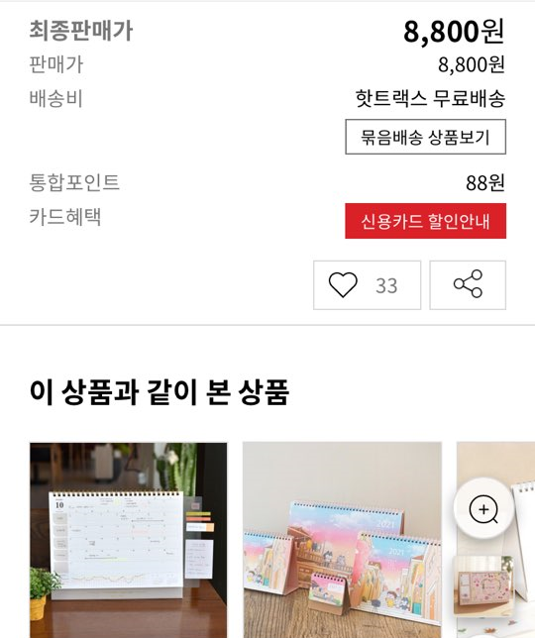
모바일 펀딩_핫트딜
MO Web/App
MO_FD_002
MO Web/App
MO_FD_002
Admin
A
B
Description
1 | 핫트딜 진행중 구성 컬럼 현재 달성금액 목표금액 초과시 (Blue색상) 목표금액 달성률 BAR 색상 D-DAY 아이콘 Key copy (Admin에서 설정된 목표금액은 VOLD 처리하여 노출) 딜 참여시 : 선주문 및 결제까지 완료 딜 성사시 : 딜 미성사시 : 결제 취소
2
3
4
모바일 펀딩_핫트딜
모바일 펀딩_핫트딜_상세
모바일 펀딩_핫트딜_상세
펀딩서비스로 등록된 상품은
해당영역에
펀딩서비스 관련 정보가
노출되며,
기타 정보는
현재 상세PAGE 화면과
동일하게 노출
A
상품
Thumbnail
image 1
BRAND
PRODUCT NAME
1
핫트딜 펀딩
달성금액 1,270,000원
목표금액 1,000,000원
달성률124%
남은기간D-3
ICON
목표금액 1,000,000 이 달성되면,
상품 준비와 배송이 진행 됩니다.

Slide 21
모바일 펀딩_핫트딜
MO Web/App
MO_FD_002
MO Web/App
MO_FD_002
Admin
A | 주문결제 화면에서 별도 기능정의하고 있습니다.
B
Description
1 | “주문 상품의 상품평,가격,배송 정보에 동의 합니다.” 다음에 “펀딩서비스 상품구매에 관한 이용약관 동의 노출됩니다. 해당 펀딩서비스 구매에 관한 이용약관은 상품 등록시 “펀딩서비스(핫트딜)”상품으로 적용된 상품에 한해서 노출됩니다.
2 | “펀딩서비스 상품 구매에 관한 이용약관에 동의합니다.” Check box에 Check 되지 않고 결제하기 터치시 Alert message “ 펀딩서비스 상품구매에 관한 이용약관에 동의하셔야 합니다.” Alert message ‘확인’후 Alert message 사라지고 현재 화면 다시 노출
3 | 펀딩서비스 상품구매에 관한 이용약관에 동의 Check box 터치 완료후 결제하기 Process 정상 진행 가능합니다.
모바일 펀딩_핫트딜
모바일 펀딩_핫트딜_펀딩서비스 이용약관동의
모바일 펀딩_핫트딜_펀딩서비스 이용약관동의
2
결제 방법
펀딩서비스 상품(핫트딜,핫트오더) 구매에 관한 이용약관 동의
신용카드
실시간 계좌이체
휴대폰
핫트딜의 기본 판매조건 충족시 딜이 성공됩니다. 딜 성공 이후라도 해당 기간이 종료되면 자동으로 딜은 종료됩니다.
딜이 종료되면 ( 익일 오후 6시 ) 에 일괄 결제가 진행됩니다.
핫트딜 정책에 따라 관련 제반 사항을 반드시 확인하시기 바랍니다.
- 주문제작 상품의 경우 교환/반품사유(제품의 하자 및 기타 전자상거래등에서 정하는 사유)에 해당되지 않는 상품은 교환/반품/환불이 불가능합니다.(상품불량으로 인한 교환/반품/환불은 가능)
- 핫트딜 상품과 핫트오더 상품은 핫트랙스의 모든 쿠폰혜택 적용 및 카트혜택이 제외됩니다.
핫트딜 상품은 일반상품과 동일하게 전자상거래법 제8조 2항을 동일하게 적용합니다.
가상계좌
네이버 Pay
카카오 Pay
Smile Pay
PAYCO
A
신용카드 할인 안내
신한카드
· 2~6개월, 12개월(부분) 무이자
하나카드
· 2~3개월 무이자
국민카드
· 2~5개월 무이자
비씨카드, NH농협카드, 현대카드, 삼성카드
· 2~6개월 무이자
유의사항
· 행사 제외 카드 : 법인, 체크, 선불, 기프트, 하이브리드 등
· 무이자 적용 최소 결제 금액 등 상세 내용은 결제 팝업창에서 확인해 주시기 바랍니다.
기타 문의나 더 자세한 내용이 알고 싶으시면 고객센터 > 주문 FAQ 를 이용해 주시기 바랍니다.
주문/결제 페이지 상단 영역 캡처 이미지 삽입 또는 ‘주문결제 페이지 상단 공통 영역’이라고 별도 표시해주시면 좋을 것 같습니다.
3
펀딩서비스 상품 구매에 관한 이용약관에 동의합니다.
결제하기
A
아이폰 결제 시 세션 오류가 나는 경우, 설정>safari>쿠키 허용 항목을 “항상”으로 설정해 주세요.
1
주문 상품의 상품명, 가격, 배송 정보에 동의 합니다.
(전자상거래법 제8조 2항)

